Slide 1






ПРОИЗВОДСТВО
ОДНОРАЗОВЫХ ЭЛЕКТРОДОВ В НИЗКОЧАСТОТНОЙ
НИЗКОЧАСТОТНАЯ ЭЛЕКТРОТЕРАПИЯ
ЭЛЕКТРОТЕРАПИИ
г. Санкт-Петербург, ул. Громова, дом 4, БЦ « Громов», тел./факс: +7 (812) 313-76-68
www.иниссмед.рф

Slide 2





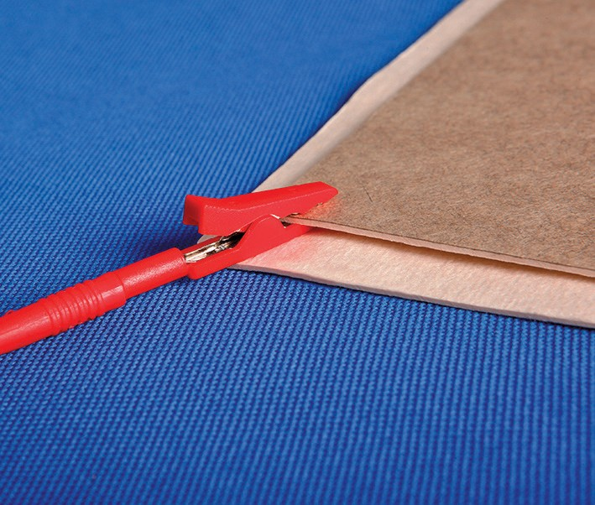
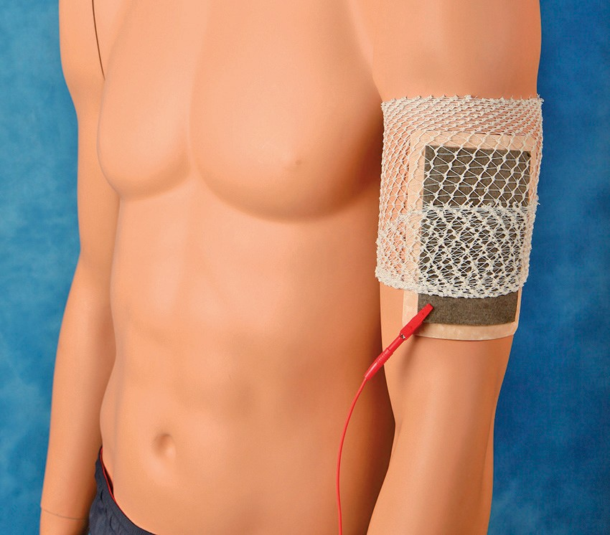
НИЗКОЧАСТОТНАЯ ЭЛЕКТРОТЕРАПИЯ
ЭЛЕКТРОД В НИЗКОЧАСТОТНОЙ ЭЛЕКТРОТЕРАПИИ
ЧТО ЭТО ТАКОЕ?
Это изделие медицинского назначения, которое имеет
непосредственный контакт с кожей (поверхностный) или полостью
(полостной) пациента и равномерно распределяет ток, поступающий от физиотерапевтического аппарата.
2

Slide 3

НИЗКОЧАСТОТНАЯ ЭЛЕКТРОТЕРАПИЯ
ЭЛЕКТРОД В НИЗКОЧАСТОТНОЙ ЭЛЕКТРОТЕРАПИИ
ИЗ ЧЕГО СДЕЛАН?
Электрод состоит из двух слоёв:
электропроводящего материала, который равномерно распределяет ток по всей поверхности
гидрофильной прокладки, которая может содержать лекарственный препарат, впитывает продукты электролиза и служит зоной,
сглаживающей сопротивление кожи человека воздействию электрическим током
Электрораспределительный слой
В качестве электропроводящего материала применяют:
электропроводную бумагу углеродную нить
Гидрофильная прокладка
Дополнительная гидрофильная прокладка
В качестве материала для гидрофильной прокладки применяют:
хлопок (вата)
специализированная бумага
Для хорошего контакта с кожей (полостью) пациента электрод должен быть хорошо смочен (вода, физраствор, лекарственный раствор).
3

Slide 4

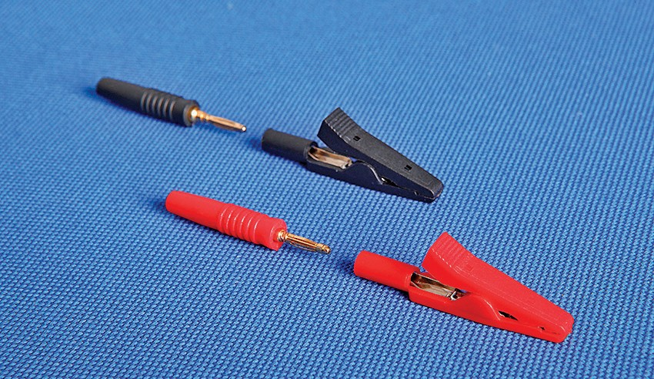
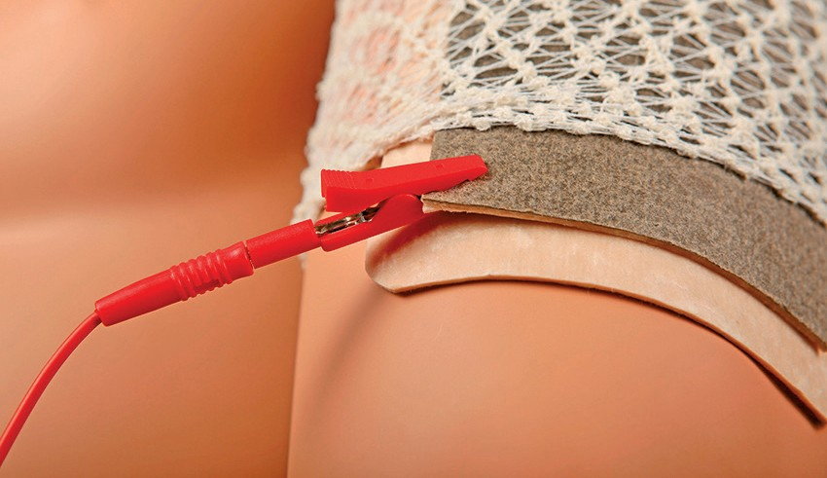
НИЗКОЧАСТОТНАЯ ЭЛЕКТРОТЕРАПИЯ
ЭЛЕКТРОД В НИЗКОЧАСТОТНОЙ ЭЛЕКТРОТЕРАПИИ
КАК ПОДКЛЮЧИТЬ?
Электрод подключается с помощью токоподводящего кабеля
Токоподводящие кабели – это электрические провода с контактами на концах, которые могут соединять
физиотерапевтический аппарат с электродами. Как правило, такие кабели являются частью комплектации аппарата и выпускаются его производителем. Кабели ООО «ИНИСС-мед» являются изделиями медицинского
назначения и представляют собой универсальное средство соединения. Широкий ассортимент выпускаемых кабелей, позволяет осуществить соединение электродов любых мировых производителей с любыми
отечественными и многими зарубежными аппаратами. Мы предлагаем покупателям готовые решения, а в случае необходимости адаптируем наши кабели под любой аппарат.
ПОДКЛЮЧЕНИЕ К ЭЛЕКТРОДАМ
Универсальная система подключения «штекер+зажим»
ПОДКЛЮЧЕНИЕ К АППАРАТАМ
Под каждый аппарат подобран соответствующий штекер
4

Slide 5
НИЗКОЧАСТОТНАЯ ЭЛЕКТРОТЕРАПИЯ
ЭЛЕКТРОД В НИЗКОЧАСТОТНОЙ ЭЛЕКТРОТЕРАПИИ
КАКИЕ ВИДЫ
ПРОИЗВОДИМ?
ПОВЕРХНОСТНЫЕ ЭЛЕКТРОДЫ ПОЛОСТНЫЕ ЭЛЕКТРОДЫ
АДГЕЗИВНЫЕ ЭЛЕКТРОДЫ
5

Slide 6

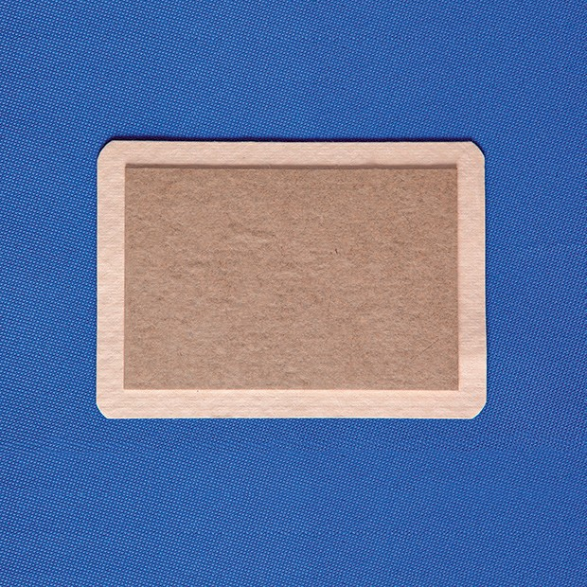
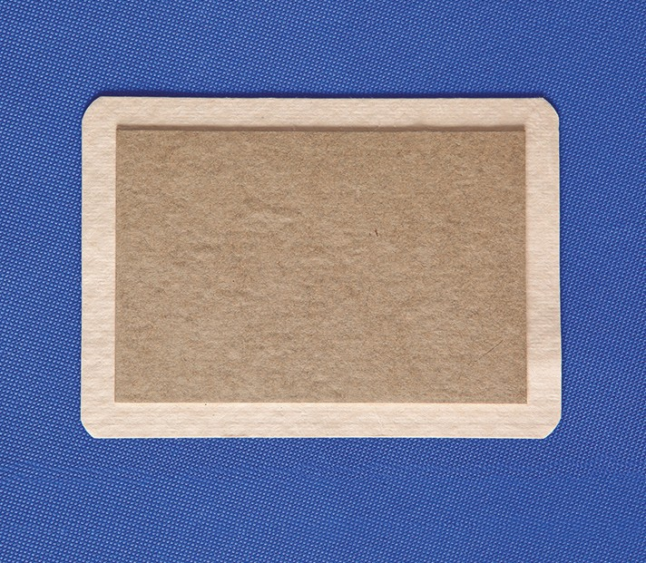
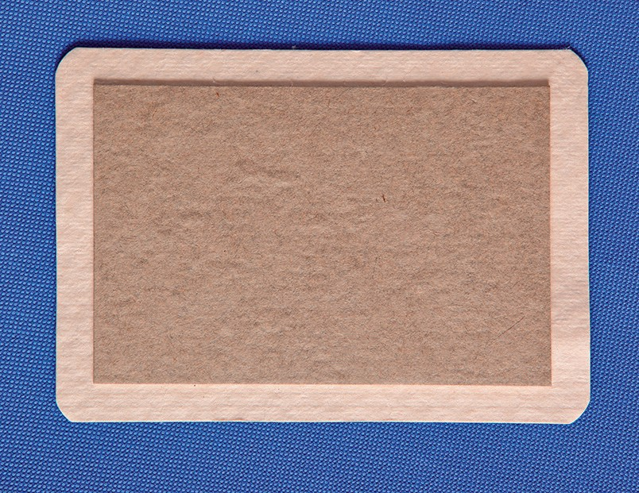
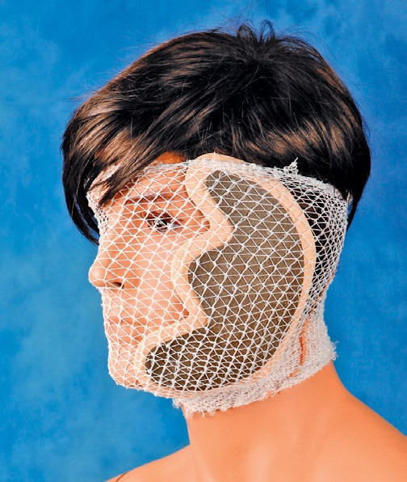
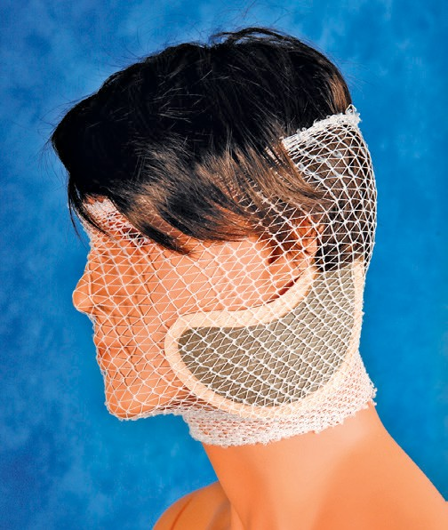
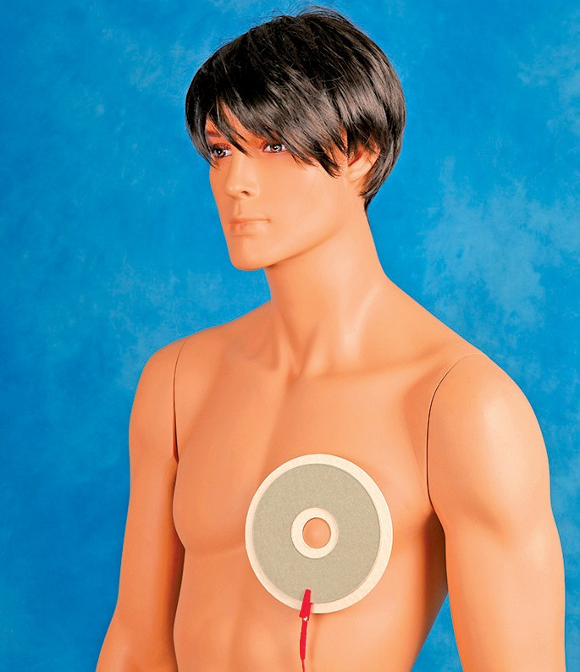
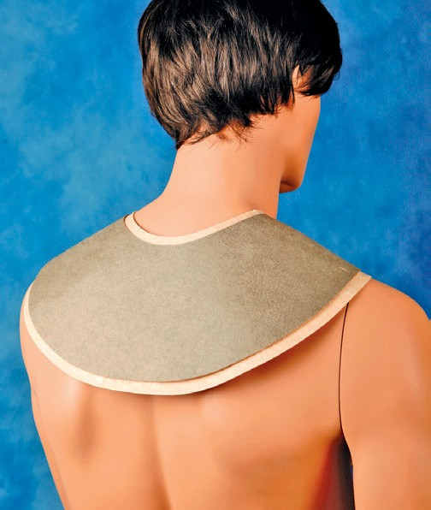
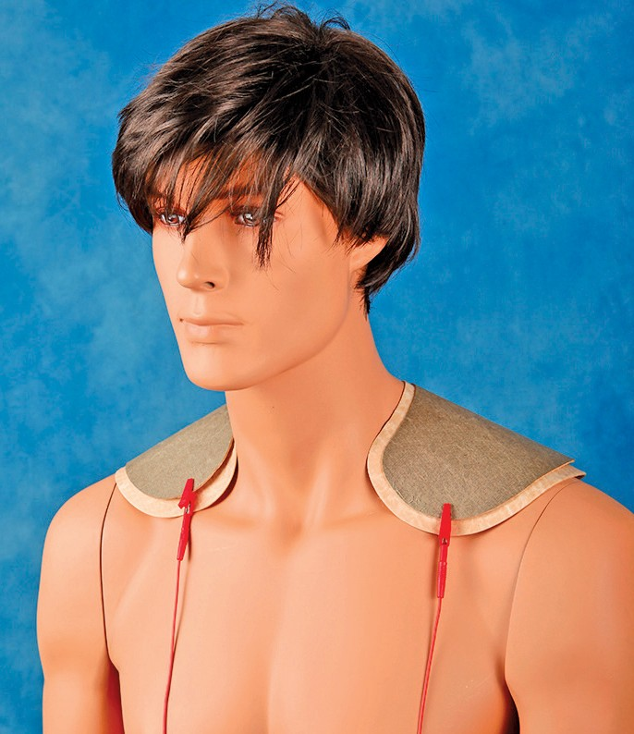
ПОВЕРХНОСТНЫЕ ЭЛЕКТРОДЫ
НИЗКОЧАСТОТНАЯ ЭЛЕКТРОТЕРАПИЯ
Физиотерапевтические электроды однократного применения
предназначены для проведения любых видов низкочастотных
электротерапевтических процедур:
постоянными низкочастотными токами в широко распространенных методах гальванизации и лекарственного электрофореза
всеми видами импульсных токов
Производятся ДВУХ ТИПОВ:
ПРЯМОУГОЛЬНЫЕ ЭЛЕКТРОДЫ
РАЗНОФОРМАТНЫЕ ЭЛЕКТРОДЫ
6

Slide 7
ПОЛОСТНЫЕ ЭЛЕКТРОДЫ
НИЗКОЧАСТОТНАЯ ЭЛЕКТРОТЕРАПИЯ
Физиотерапевтические электроды однократного применения предназначены для проведения любых видов низкочастотных электротерапевтических процедур:
постоянными низкочастотными токами в широко распространенных методах гальванизации и лекарственного электрофореза
всеми видами импульсных токов
Производятся ТРЁХ ТИПОВ:
ДЕСНЕВОЙ ЭЛЕКТРОД
РЕКТАЛЬНО-ВАГИНАЛЬНЫЙ ЭЛЕКТРОД
ЭНДОНАЗАЛЬНЫЙ-ЭНДАУРАЛЬНЫЙ ЭЛЕКТРОД
7

Slide 8
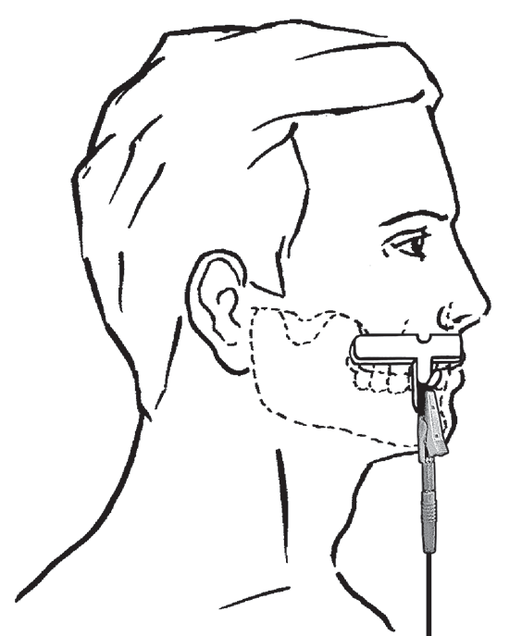
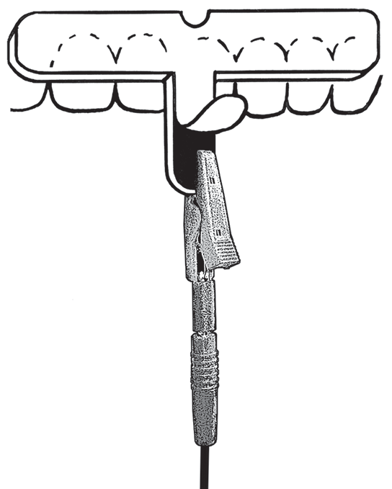
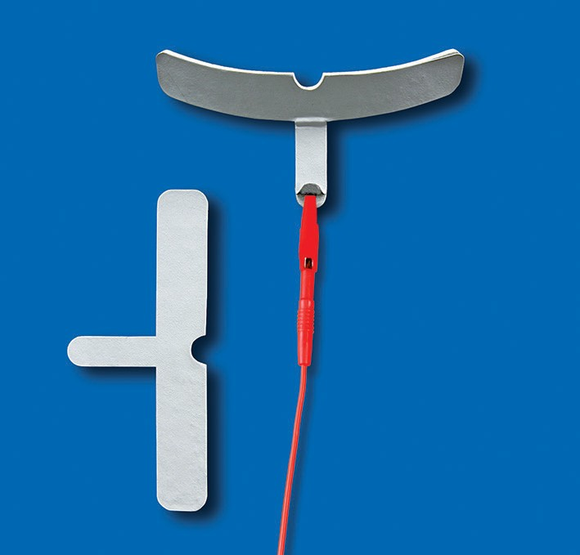
ПОЛОСТНЫЕ ЭЛЕКТРОДЫ
НИЗКОЧАСТОТНАЯ ЭЛЕКТРОТЕРАПИЯ
ДЕСНЕВОЙ ЭЛЕКТРОД
Электрод предназначен для проведения всех видов низкочастотных
электротерапевтических процедур в полости рта. Производится на основе бумаги.
Электрод имеет трёхслойную структуру:
гидрофильный компонент (белого цвета)
электропроводный материал (серого цвета)
наружный токоизолирующий слой (разноцветный)
Электрод упакован в герметичную упаковку по 10 шт. и стерилизован.
Электрод обладает высокой электропроводностью и в смоченном состоянии хорошо прилегает к слизистой десны пациента, что обеспечивает комфортность при проведении процедуры.
При необходимости, размер электрода может быть изменен при помощи ножниц.
Для подключения электрода к аппарату используется 1-х контактный или 2-х контактный
универсальный токоподводящий кабель. Зажим кабеля электротерапевтического аппарата фиксируется на электропроводном слое.
8

Slide 9
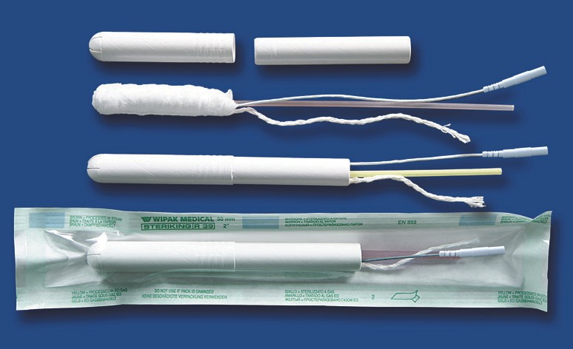
ПОЛОСТНЫЕ ЭЛЕКТРОДЫ
НИЗКОЧАСТОТНАЯ ЭЛЕКТРОТЕРАПИЯ
РЕКТАЛЬНО-ВАГИНАЛЬНЫЙ ЭЛЕКТРОД
Электрод предназначен для проведения всех видов низкочастотных
электротерапевтических процедур в ректальной или вагинальной полостях.
Электрод выполнен на основе ватного тампона, во внутренней части которого
по всей длине проходит электропроводный шнур, обеспечивающий равномерное
распределение электрического тока. Внутри электрода проходит эластичная трубка для смачивания тампона лекарственным препаратом с помощью шприца.
Электрод размещен в аппликаторе, представляющего из себя систему введения электрода в полость.
Электрод упакован в герметичную упаковку и стерилизован.
Нить для извлечения
Аппликатор
Изоляция
Ватный тампон
Электропроводный материал
Катетер для введения лекарственного препарата
9
Место подключения кабеля

Slide 10
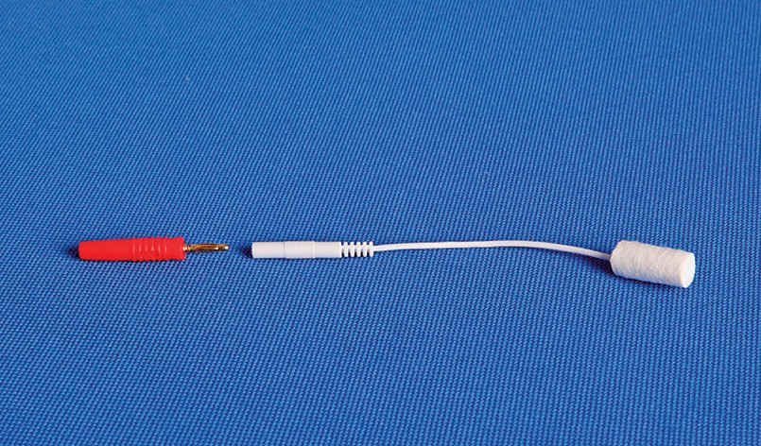
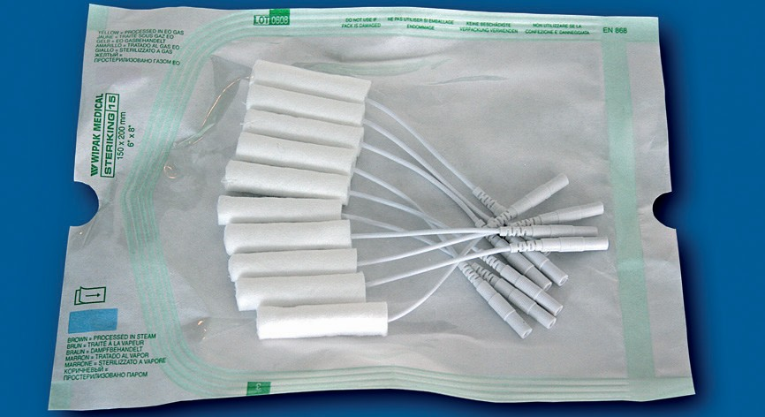
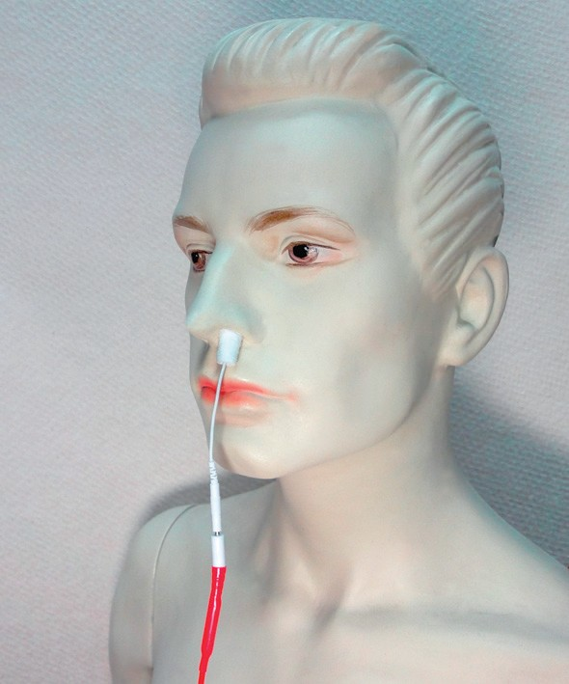
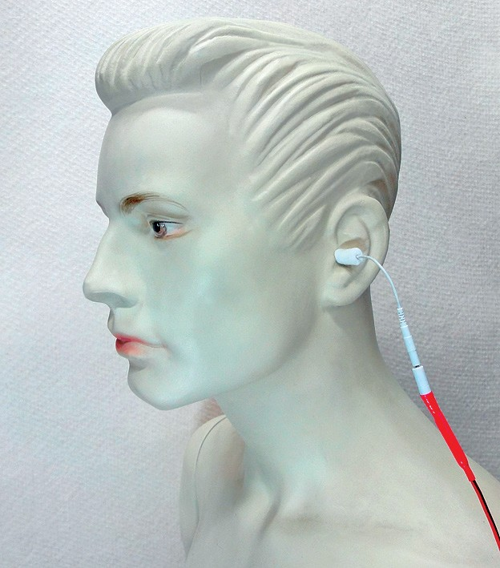
ПОЛОСТНЫЕ ЭЛЕКТРОДЫ
НИЗКОЧАСТОТНАЯ ЭЛЕКТРОТЕРАПИЯ
ЭНДОНАЗАЛЬНЫЙ-ЭНДАУРАЛЬНЫЙ ЭЛЕКТРОД
Электрод предназначен для проведения всех видов низкочастотных электротерапевтических процедур в носовой или ушной полостях.
Электрод выполнен из ватного тампона, во внутренней части которого
по всей длине проходит электропроводный шнур, обеспечивающий равномерное распределение электрического тока.
Электрод упакован в герметичную упаковку и стерилизован.
Ватный тампон
Изоляция
Место подключения кабеля
Токоподводный шнур
10

Slide 11
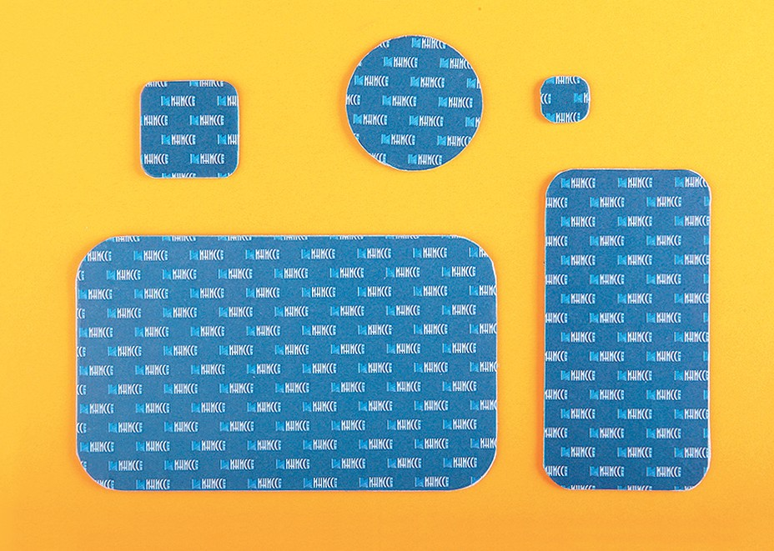
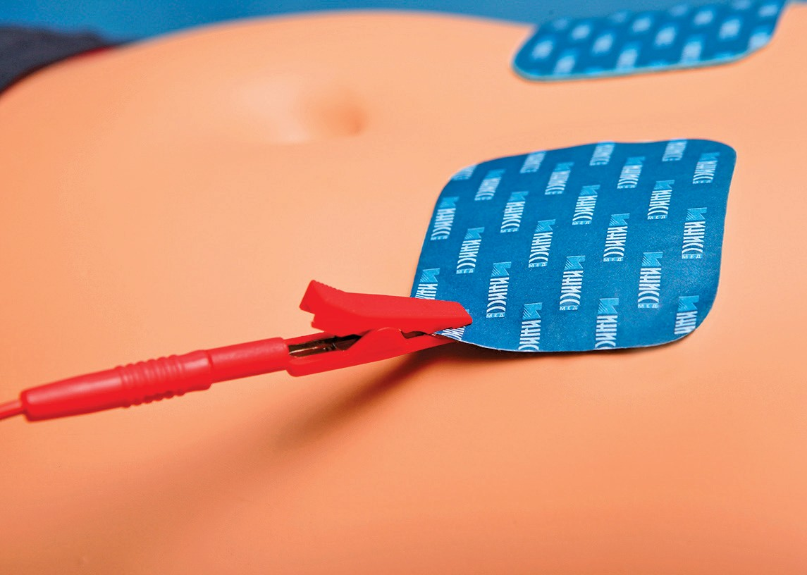
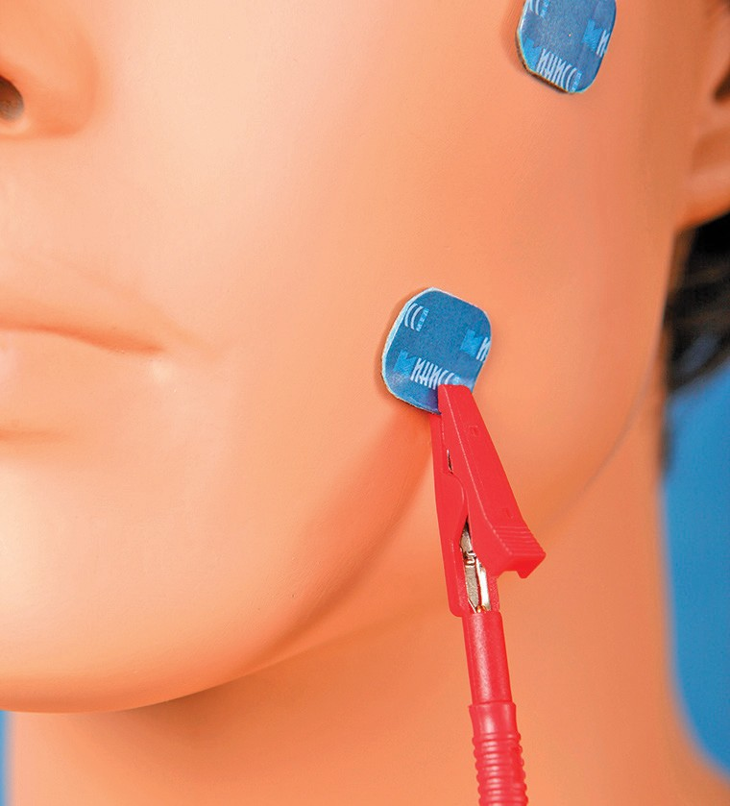
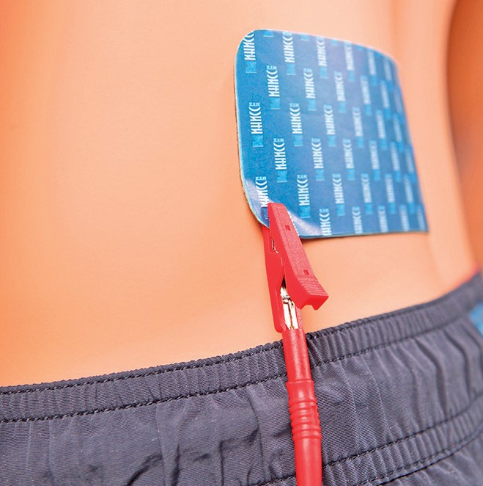
АДГЕЗИВНЫЕ ЭЛЕКТРОДЫ
НИЗКОЧАСТОТНАЯ ЭЛЕКТРОТЕРАПИЯ
Адгезивные (самоклеящиеся) электроды предназначены для проведения электроимпульсной терапии (электростимуляции) мышц и изготовлены на основе
электропроводной бумаги, которая равномерно распределяет ток по всей поверхности электрода и покрыта высококачественным адгезивным электропроводным гелем
(высокое качество геля обеспечивает хороший контакт с любыми типами кожи пациента и позволяет избежать процедуры эпиляции при снятии электродов после процедуры).
Контакт электрода с кабелем осуществляется при помощи зажима.
Электрод имеет четырёхслойную структуру:
наружный токоизолирующий слой из нетканого материала (разноцветный) электропроводная бумага (серого цвета)
адгезивный электропроводный гель плёнка для хранения электрода
Адгезивные электроды не подлежат никаким видам санитарной обработки.
11

Slide 12


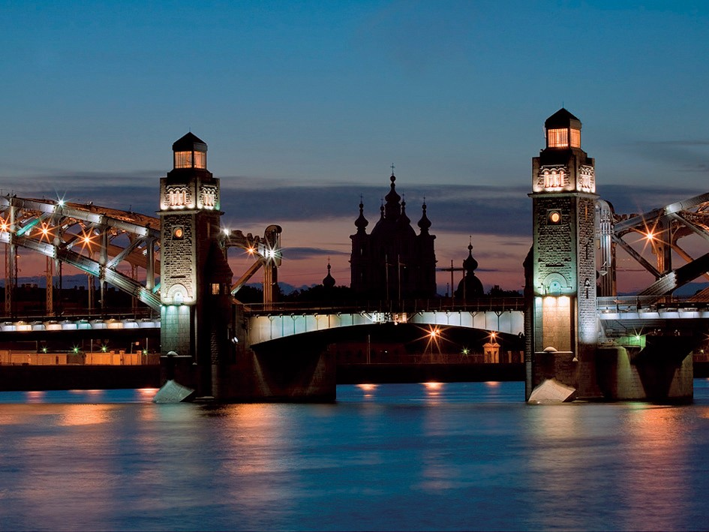
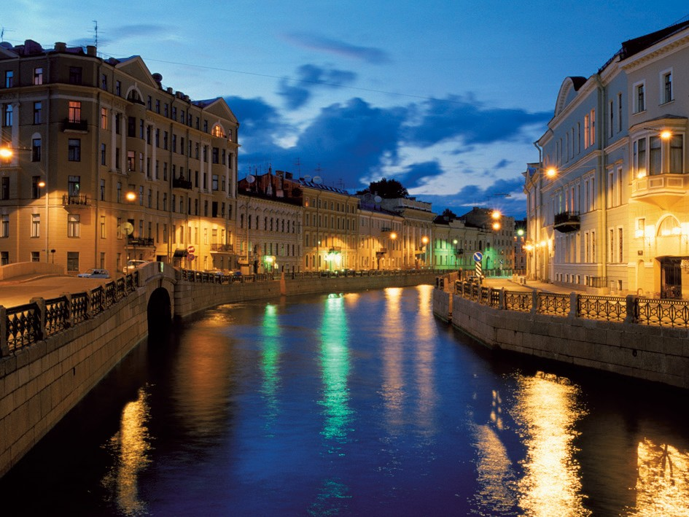
НИЗКОЧАСТОТНАЯ ЭЛЕКТРОТЕРАПИЯ
ЭЛЕКТРОД В НИЗКОЧАСТОТНОЙ ЭЛЕКТРОТЕРАПИИ
ГДЕ КУПИТЬ?
ООО «ИНИСС-мед»
г. Санкт-Петербург, ул. Громова, дом 4, БЦ «Громов» тел./факс: +7 (812) 313-76-68, моб.: +7 (911) 218-44-51
e-mail: mail@iniss.ru www.иниссмед.рф
12

